Slide 1
Презентация
Окружающий мир
1 класс
«Осенняя экскурсия»
Составила:
Редько Марина Альбертовна
Учитель начальных классов
МОУ Лицей . Истры
2017г

Slide 2
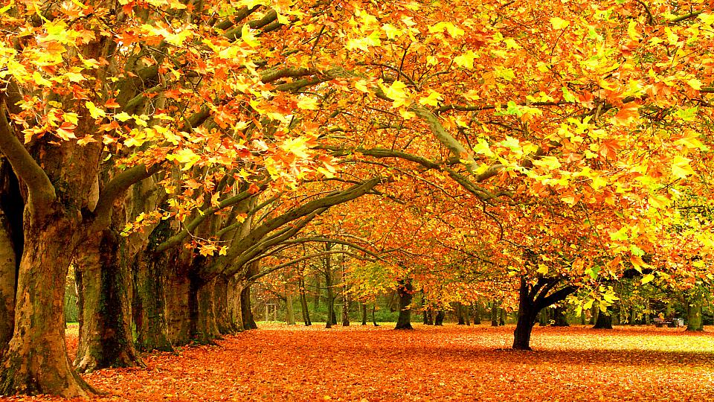

Slide 3
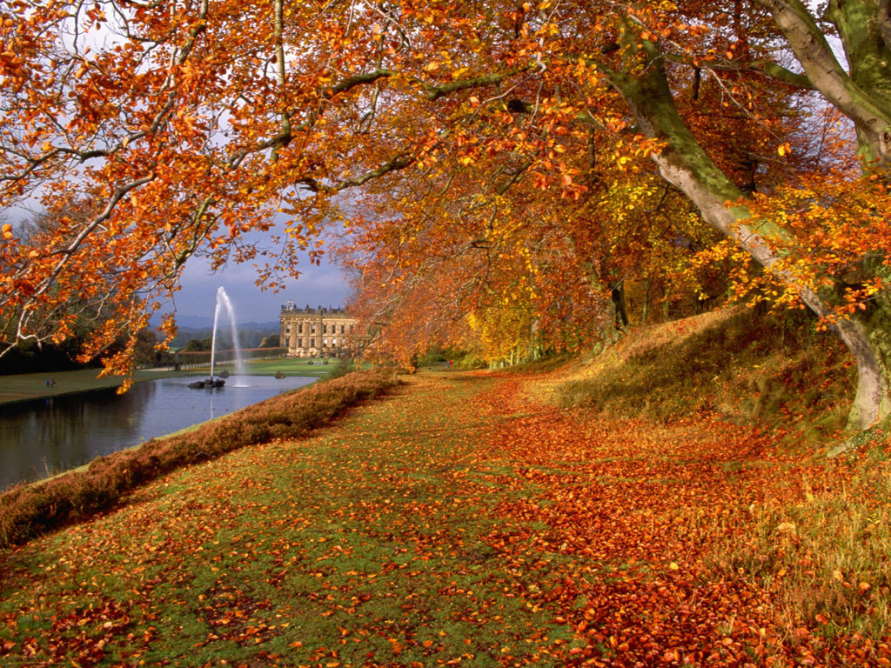

Slide 4
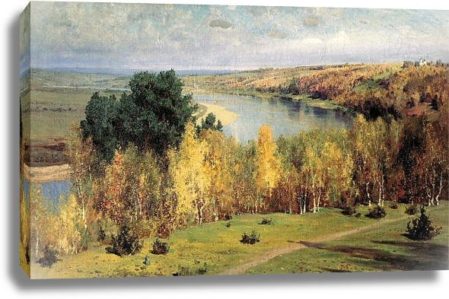
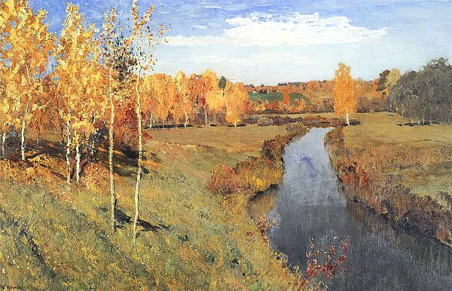
Золотая осень
Василий Поленов
Золотая осень
Иссак Левитан

Slide 5
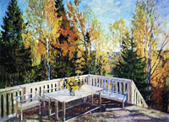
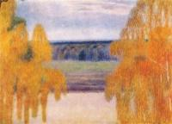
С. Ю. Жуковский"Осень. Веранда"
В. Э. Борисов-Мусатов
"Осенняя песня"

Slide 6
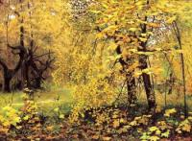
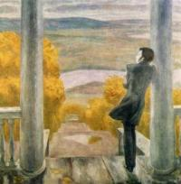
И. С. Остроухов"Золотая осень"
В. Е. Попков "Осенние дожди. Пушкин"

Slide 7
План экскурсии
Правила поведения на экскурсии
Характеристика погоды сегодняшнего дня
Растения парка
Мероприятия охраны растений и животных парка
Сбор дистьев и плодов
Общий вид парка
Условия жизни в парке

Slide 8
ПОВЕДЕНИЯ В ПРИРОДЕ НЕЛЬЗЯ:
Разорять птичьи гнезда
Рвать и бросать цветы
Ломать ветки деревьев
Давить насекомых
Разорять муравейники
Оставлять мусор в парке
Брать лесных зверьков домой
Разводить костры

Slide 9
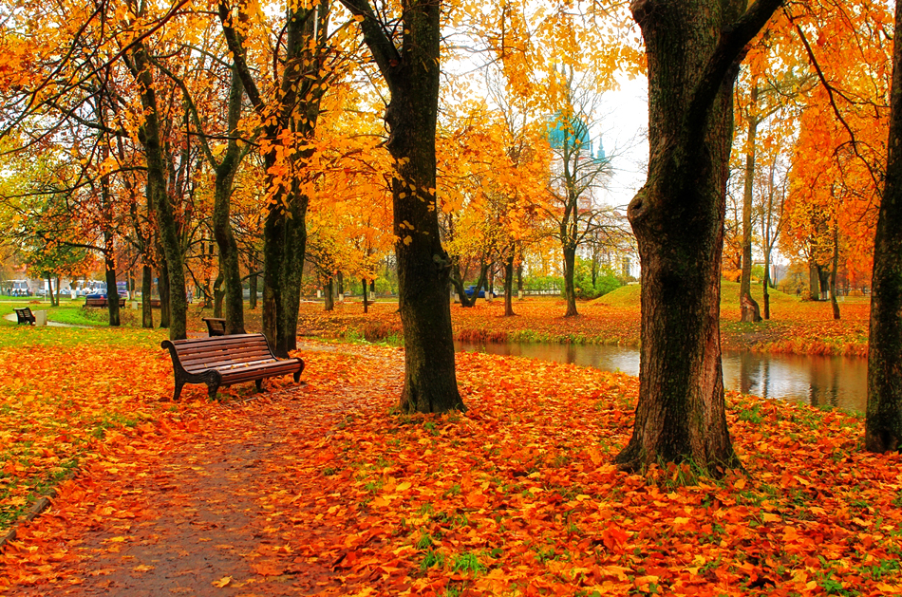
Рассказ Сергея Аксакова
Осень

Slide 10


